Slide 1
操作系统
主讲教师：曲明成 博士后/硕导
电 话： 15645102418
E-mail： qumingcheng@126.com
计算机学院航天软件中心

Slide 2
第3章 进程
主要内容
3.1 进程的引入
3.2 进程的概念
3.3 进程的描述/表达
描述进程的状态变迁、数据结构、进程控制块
3.4 进程操作
进程创建、进程阻塞、进程唤醒、进程终止
3.5 进程调度
调度队列、调度程序、上下文切换
3.6 进程间通信
基于消息传递、基于共享内存

Slide 3
3.1 进程的引入
为什么要引入进程?
回顾OS发展
(1)手工操作
(2)简单批处理
(3)多道程序批 处理
(4)分时处理
(5)对称多处理
← 一次装入并运行一个“作业”
← 同时装入多个“程序”，串行执行
← 同时装入多个程序，并发执行， 仅当等待I/O时切换程序执行
← 同时装入多个程序，并发执行， 程序切换条件：执行的时间长 度(时间片)到 or I/O等待
进程概念 – OS发展的需要和必然

Slide 4
问题1:程序是如何运行起来的？
3.1 进程的引入
int main(int argc, char* argv[])
{
int i , to, sum = 0;
to = atoi(argv[1]);
for(i=1; i<=to; i++)
{
sum = sum + i;
}
printf(“%d”, sum);
}
代码段：
mov ax, [100]
mov bx, [104]
add ax, bx
……
100: 0 //sum
104: 1 // i
代码段
数据段
.
.
.
栈(参数等)
寄存器组
CPU
源代码
可执行程序（文件）
(在磁盘上，静态存放)
程序在内存中运行

Slide 5
程序执行的细节
3.1 进程的引入
代码段：
mov ax, [100]
mov bx, [104]
add ax, bx
……
100: 0 //sum
104: 1 // i
PC
mov ax, [100]
IR
0
ax

Slide 6
程序执行的细节(1)
3.1 进程的引入
代码段：
mov ax, [100]
mov bx, [104]
add ax, bx
……
100: 0 //sum
104: 1 // i
PC
mov bx, [104]
IR
0
ax
1
bx

Slide 7
程序执行的细节(2)
3.1 进程的引入
代码段：
mov ax, [100]
mov bx, [104]
add ax, bx
……
100: 0 //sum
104: 1 // i
PC
add ax, bx
IR
0
ax
1
1
bx
程序执行的关键在于PC的变化!

Slide 8
问题2:计算机中只有一个程序在执行吗?
3.1 进程的引入
用户的需求：
多个用户共享一台计算机
单个用户利用计算机同时做多个事情
使得计算机必须能够同时执行多个程序！
因此，这不是一个应不应该的问题！

Slide 9
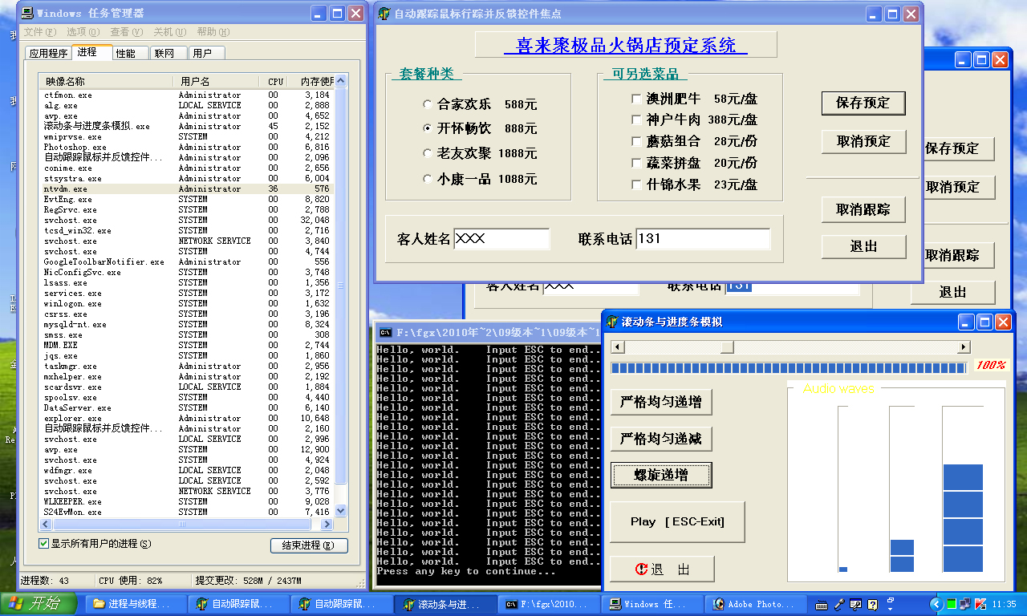
问题2:计算机中只有一个程序在执行吗?
3.1 进程的引入

Slide 10
问题3:计算机系统的基本特征?
3.1 进程的引入
CPU的速度相比其他设备要快的多!
中断技术、DMA技术可以使I/O等设备工作过程几乎脱离CPU的干预！
sum
（等待I/O）
(等待I/O)
根据I/O设备的特性，完全可以在此时让出CPU给其他程序
sum
（等待I/O）
（等待I/O）
其他程序
(等待)
(等待)
计算机可以同时在执行多个程序(交替执行)!

Slide 11
问题4:一个程序vs.多个程序，效率？
3.1 进程的引入
A
CPU
DEV1
CPU
DEV2
CPU
一次执行 一个程序：
10
15
20
30
40
DEV 1
CPU
DEV2
CPU
DEV2
B
50
60
65
70
80
A
多个程序 并发执行：
CPU
DEV1
CPU
DEV2
CPU
10
15
20
25
30
35
40
45
B
DEV1
CPU
DEV2
CPU
DEV2
 | 一次一个程序 | 多个程序
CPU利用率 | 40/80=50% | 40/45=89%
DEV1利用率 | 15/80=18.75% | 15/45=33%
DEV2利用率 | 25/80=31.25% | 25/45=56%

Slide 12
问题5:并发过程程序如何切换？
3.1 进程的引入
并发：用一个CPU交替地“同时”执行多个程序
并发是指同时出发，交替执行(和并行不同)
CPU₁
CPU₂
CPU₁
CPU₂
时间
指程序2在CPU上执行
程序1
切换
程序2
只PC切换吗？
mov ax, [100]
mov bx, [104]
add ax, bx
……
mov ax, 10
mov bx, 10
add ax, bx
……
PC
PC

Slide 13
问题5:并发过程程序如何切换？
3.1 进程的引入
先保存执行现场，后切换执行现场!
程序1
切换
程序2
mov ax, [100]
mov bx, [104]
add ax, bx
……
mov ax, 10
mov bx, 10
add ax, bx
……
PC
PC
PC
逻辑CPU
CPU₁
CPU₁
CPU₁
CPU₂
CPU₂
切换
CPU₁
CPU₂
CPU
1
ax
10
ax
物理CPU
1
bx
10
bx
PC
PC
内存

Slide 14
3.1 进程的引入
为什么要引入进程?
总结前面的内容，可以看到：
多道程序并发执行是提高系统资源利用率(特 别是CPU)的有效途径
多道程序竞争CPU进行轮换执行是提高多用户 响应速度的有效方法
计算机的客观实际支持多道程序并发的实现
但“作业”、“程序”等概念不能有效描述 程序动态轮换执行的过程
… …
需要一种统一的方法监视、管理、控制处理器 中不同程序的动态执行过程，“进程”的概念 被引入！

Slide 15
3.2 进程的概念
Multics – 1964年，Bell实验室、MIT与GE公司共同开发
Multics的设计者首次提出并使用了“进程”的概念
进程没有严格的定义，但可以通过不同的角度去描述：
一个正在执行的程序（Program）
计算机中正在运行的程序的一个实例（Instance）
可以分配给处理器并由处理器执行的一个实体（Entity）
由一个顺序执行的代码段、一个当前状态和一组相关系统 资源所刻画的活动单元（Unit）
进程概念让许多事情豁然开朗!
用TaskManager演示进程的表述

Slide 16

3.2 进程的概念
日常生活中“进程”例子：
装修工程： 装修队同时承接N个家庭房屋装修工程
下棋过程： 一对N的“车轮大战”
每个装修工程 -- 一个进程
装修队 -- CPU
每盘对弈棋局 -- 一个进程
聂卫平 -- CPU

Slide 17
3.2 进程的概念
（1）动态性 动态特性表现在它因创建而产生，由调度而执行，因 得不到资源而暂停执行，最后因完成或撤销而消亡 （进程生命周期）
（2）并发性 引入进程的目的就是为了使多个程序并发执行，以提 高资源利用率（主要CPU）
（3）独立性 进程是一个能独立运行的基本单位，也是系统进行资 源分配和调度的基本单位
（4）异步性 进程以各自独立的、不可预知的速度向前推进
（5）交往性（交互）进程在运行过程中可能会与其它进程发生直接或间接的相互作用
进程的5个基本特征：

Slide 18
3.3 进程的描述与表达
如何描述/表达进程？
进程状态及其变迁
进程的数据结构
进程控制块

Slide 19
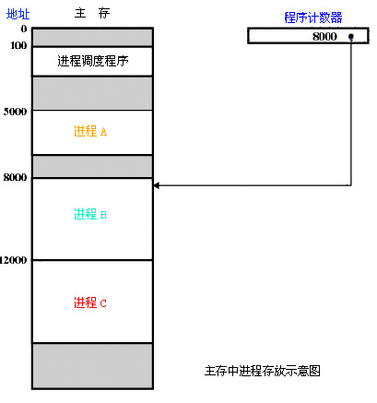
3.3 进程的描述与表达
3.3.1 进程状态及其变迁

Slide 20
3.3 进程的描述与表达
3.3.1 进程状态及其变迁
5000 8000 12000
5001 8001 12001
5002 8002 12002
5003 8003 12003
5004 8004 12004
5005 8005 12005
5006 8006 12006
5007 12007
5008 12008
5009 12009
5010 12010
5011 12011
(a)进程A轨迹 (b)进程B轨迹 (c)进程C轨迹
5000 = 进程A的程序起始地址
8000 = 进程B的程序起始地址
12000 = 进程C的程序起始地址
进程轨迹 -- 进程执行的指 令序列

Slide 21
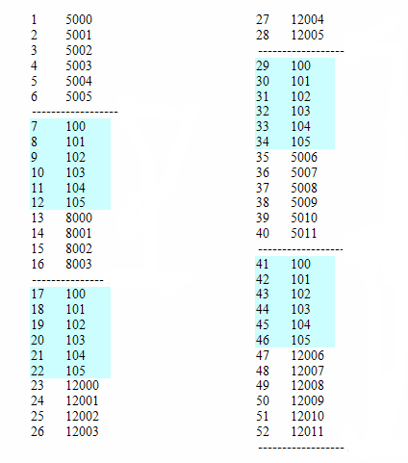
3.3 进程的描述与表达
3.3.1 进程状态及其变迁
时间片到
进程A执行
时间片到
调度程序
进程ABC组合轨迹 -- CPU调度轨迹
调度程序
进程A执行（续）
进程B执行
时间片到
I/O请求等待
调度程序
调度程序
进程C执行（续）
进程C执行
时间片到

Slide 22
3.3 进程的描述与表达
3.3.1 进程状态及其变迁
进程执行时的间断性，决定了进程可能具有多种状态
运行中的进程至少具有以下三种基本状态
（1）就绪状态 – 在某时刻，进程已获得除处理机以外的所有 资源，一旦分到了处理机就可以立即执行
（2）运行状态 – 进程已经获得必要资源，并占有处理机运行
（3）阻塞状态 – 正在执行的进程，由于发生某事件而暂时无 法执行下去
进程是有生命周期的，它的状态随着自身的推进和外界条件的变化而发生变化
可以用一个进程状态变化图来说明系统中每个进程可能具备的状态，以及这些状态发生变化的可能原因

Slide 23
3.3 进程的描述与表达
进程三状态变迁图
运行态
等待事件发生
进程调度
时间片用完
阻塞态
就绪态
事件已发生
进程状态变化图（三状态）

Slide 24
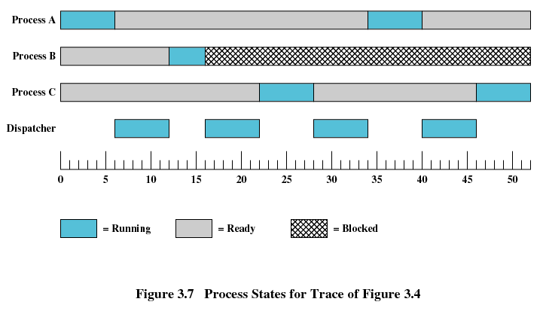
3.3 进程的描述与表达
进程三状态变迁图
进程A
进程B
进程C
分派程序
运行态
就绪态
阻塞态
进程状态变化序列图举例（三状态）

Slide 25
3.3 进程的描述与表达
进程五状态变迁图
允许进入
新建
就绪
中断
事件已发生
进程调度
阻塞
运行
退出
等待事件发生
完成/终止
进程状态变化图（五状态）
新建状态 – 至少建立PCB，但进程相关的其他内容可能未调入主存
退出状态 – 进程已经终止，但资源等待父进程或系统回收

Slide 26
3.3 进程的描述与表达
思考：
必须换出先换谁？
允许换入先换谁？
进程七状态变迁图
新建
允许进入
允许进入
直接换出
换入
就绪挂起
就绪
换出
中断（时间片）
事件已发生
事件已发生
进程调度
中断返回
换入
阻塞挂起
阻塞
运行
退出
换出
等待事件发生
完成/终止
进程状态变化图（七状态）
挂起状态 – 引入主存←→外存的交换机制，虚拟存储管理的基础

Slide 27
3.3 进程的描述与表达
3.3.2 进程的数据结构
对单个进程，操作系统建立“进程映像”进行描述和表达
必须包含3部分内容：
一段可执行的程序（代码）
程序所需的相关数据（变量、 栈、堆、缓冲区等）
程序执行的上下文环境（PCB）
上下文
进程A
数据
程序
（代码）
对所有进程的管理，操作系统建立特定数据结构：
进程索引表 – 进程目录
进程映像存储区
进程链表队列

Slide 28
3.3 进程的描述与表达
主存储器
处理器寄存器组
进程索引
i
进程表
i
程序计数器PC
j
基址寄存器
界限寄存器
b
h
上下文
其他寄存器
…
进程A
数据
程序
（代码）
b
h
上下文
进程B
数据
程序
（代码）
典型的全局进程数据结构

Slide 29
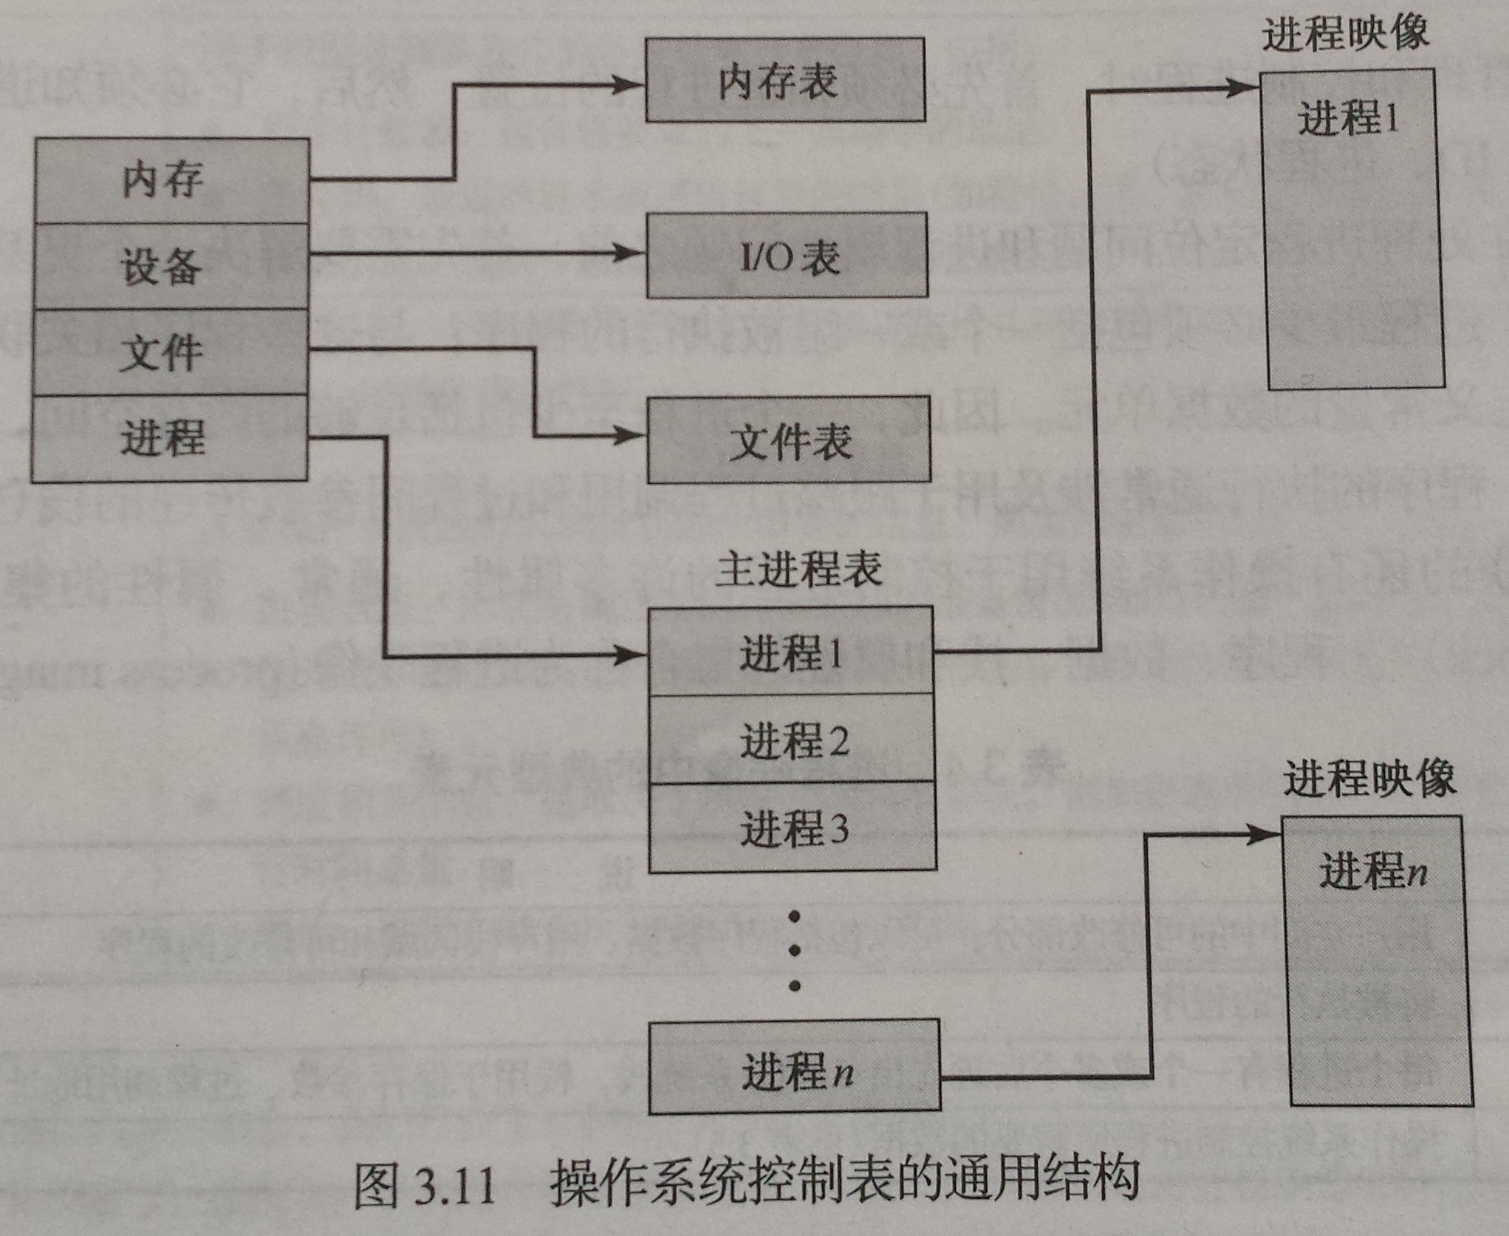
3.3 进程的描述与表达

Slide 30
3.3 进程的描述与表达
3.3.3 进程控制块PCB
PCB – Process Control Block，是一个线性的数据结构 用来描述和记录进程的动态变化信息，是进程的灵魂
进程控制块PCB：
程序执行的上下文环境
为了描述和控制进程的运行，系统为每个进程定义了一个数据结构 — 进程控制块（PCB）
系统创建一个进程，就是由系统为某个程序（包含数据段）设置一个PCB；进程执行完成时，由系统收回其PCB，该进程便消亡了
系统将根据PCB而感知进程的存在，故PCB是进程存在的唯一标志
通过PCB可以访问到进程的所有信息

Slide 31
3.3 进程的描述与表达
进程控制块PCB的内容：
不同操作系统中，PCB的内容不尽相同，但通常包括：
（1）进程标识符 － 确认进程的唯一标识(PID)
（2）进程当前状态 － 进程调度程序分配处理机的依据
（3）进程队列指针 － 记录PCB链表中下一个PCB的地址
（4）程序地址范围 － 开始地址与结束地址（地址空间）
（5）进程优先级 － 反映进程要求CPU的紧迫程度
（6）CPU现场保护区－ 记录让出处理机时的CPU现场信息
（7）通信信息 － 记录与其他的进程的信息交换情况
（8）家族联系 － 记录父进程的PID
（9）占有资源清单 － 打开文件列表、所需资源及已分配资源清单

Slide 32
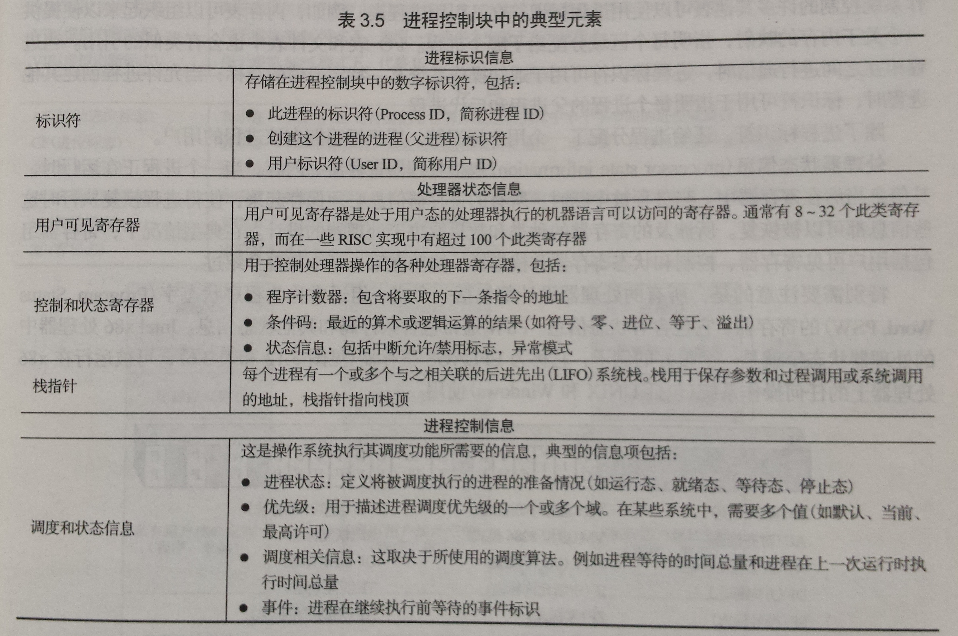
3.3 进程的描述与表达
进程控制块PCB的内容：

Slide 33
3.3 进程的描述与表达 UCOS任务控制块结构的主要成员
OS_STK *OSTCBStkPtr; /*当前任务栈顶的指针*/
struct os_tcb *OSTCBNext; /*任务控制块的双重链接指针*/
struct os_tcb *OSTCBPrev; /*任务控制块的双重链接指针*/
OS_EVENT *OSTCBEventPtr; /*事件控制块的指针*/
void *OSTCBMsg; /*消息的指针*/
INT16U OSTCBDly; /*任务延时*/
INT8U OSTCBStat; /*任务的状态字*/
INT8U OSTCBPrio; /*任务优先级*/
INT8U OSTCBX; /*用于加速进入就绪态的过程*/
INT8U OSTCBY; /*用于加速进入就绪态的过程*/
INT8U OSTCBBitX; /*用于加速进入就绪态的过程*/
INT8U OSTCBBitY; /*用于加速进入就绪态的过程*/

Slide 34
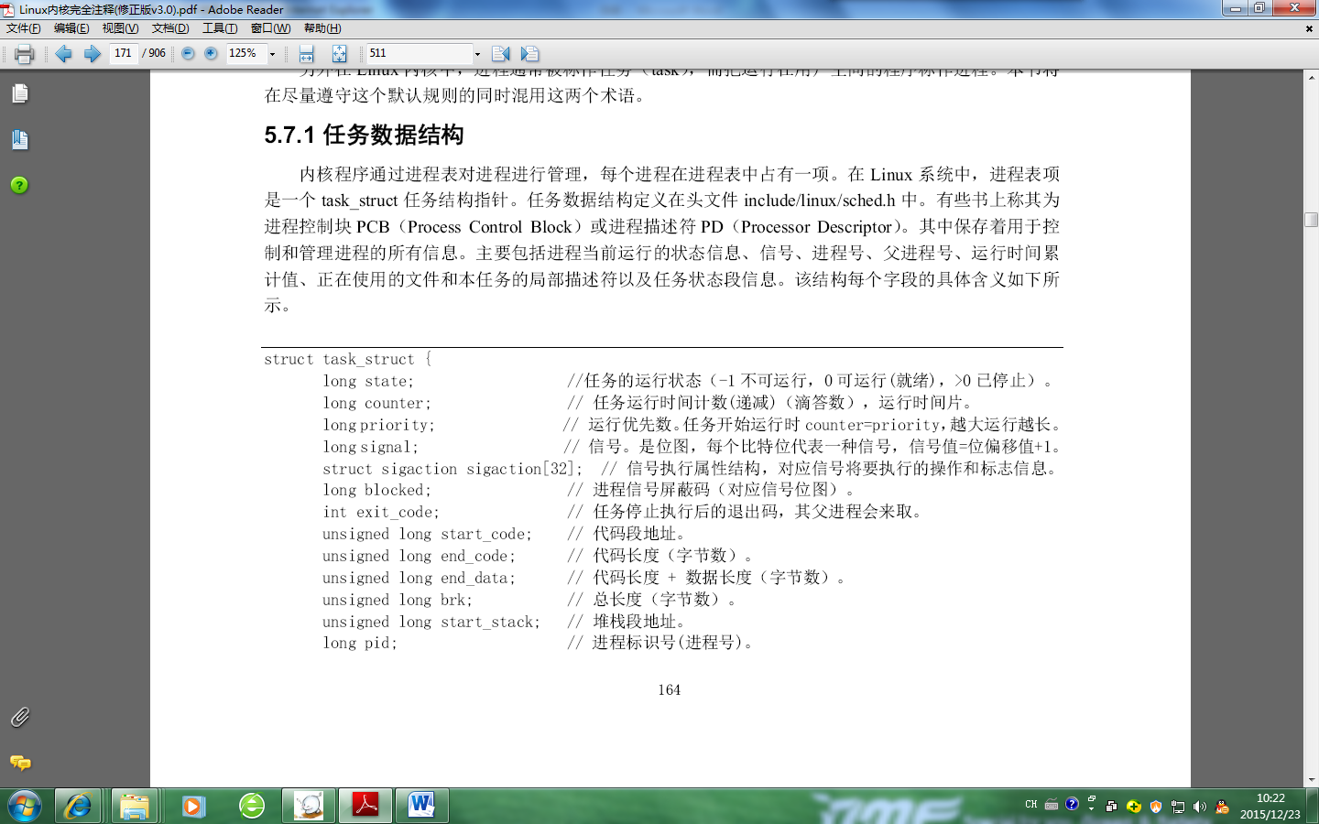
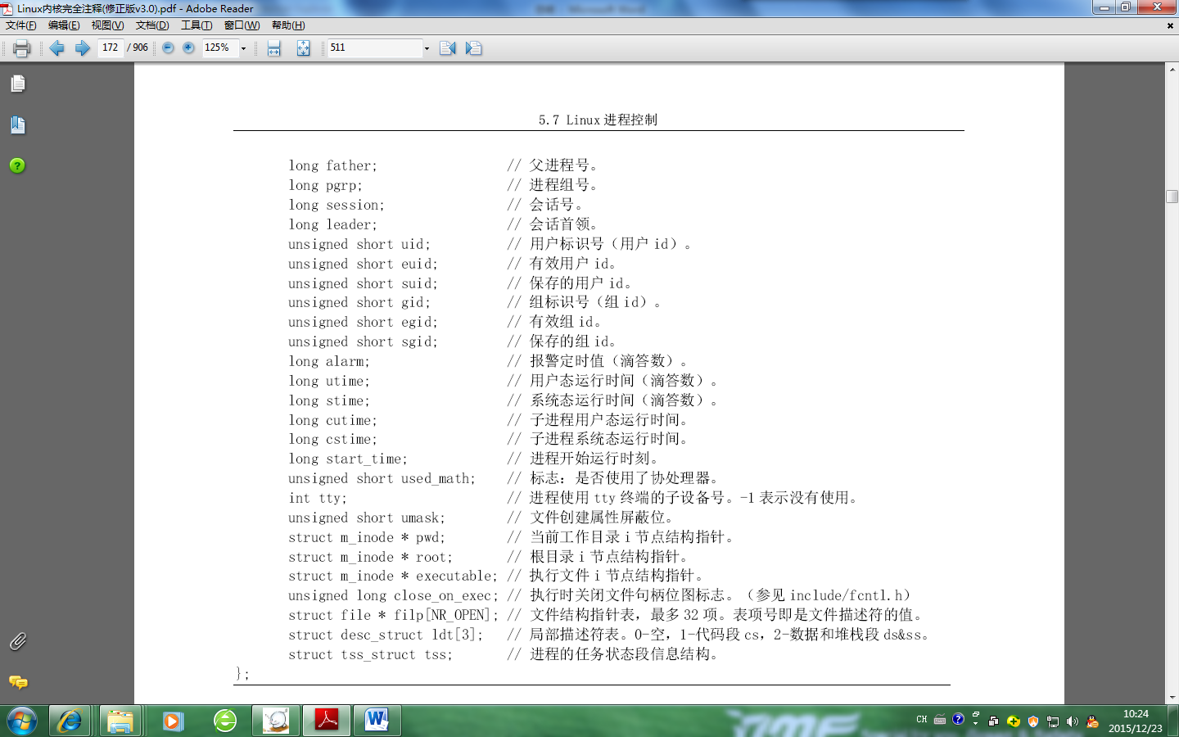
3.3 进程的描述与表达 linux0.11任务控制块结构的主要成员
进程独立的地址空间，其拥有的资源和数据怎样与其他进程共享？进程切换时切的内容？

Slide 35
3.4 进程操作
进程操作的职责是对进程生命周期中的状态变迁实施有效的管理
进程操作的主要功能包括：
进程的创建
进程的撤销
进程的阻塞
进程的唤醒
进程挂起等属于进程调度的事情
进程操作功能是由操作系统的内核来实现的
进程操作功能是通过执行各种原语来实现的
原语是由若干条机器指令构成的，用于完成某一特定功能的一段 程序
原语在执行期间不可分割，所以原语操作具有原子性

Slide 36
3.4 进程操作
3.4.1 进程创建
进程创建是由创建原语实现的
当需要进程时，就可以建立一个新进程
被创建的进程称为子进程，建立进程的进程称为父进程
创建原语的主要功能是为被创建进程形成一个PCB，并 填入相应的初始值
进程创建主要操作过程：
（1）先向系统申请一个空闲PCB结构
（2）再根据父进程所提供的参数将子进程的PCB初始化
（3）将此PCB插入就绪队列（或就绪挂起/创建队列）
（4）最后返回一个进程的标识号
典型进程创建系统调用fork()

Slide 37
3.4 进程操作
3.4.2 进程撤销
进程撤销是由撤销原语实现的
一个进程在完成其任务后，应予以撤销，以便及时释放 其所占用的各类资源
撤销操作可采用两种撤销策略：
一种策略是只撤销一个具有指定标识符的进程
另一种策略是撤销指定进程及其子孙进程

Slide 38
3.4 进程操作
3.4.2 进程撤销
进程撤销的主要操作过程：
（1）先从PCB集合中找到被撤销进程的PCB
（2）若被撤销进程正处于运行状态，则应立即停止该进程 的执行，设置调度标志，以便进程撤销后将处理机分 给其他进程
（3）对后一种撤销策略，若被撤销进程有子孙进程，还应 将该进程的子孙进程予以撤销
（4）对于被撤销进程所占有的资源，或者归还给父进程， 或者归还给系统
（5）最后撤销它的PCB
典型进程撤销系统调用exit()

Slide 39
3.4 进程操作
3.4.3 进程阻塞与唤醒
阻塞原语的作用是将进程由执行状态转为阻塞状态
唤醒原语的作用则是将进程由阻塞状态变为就绪状态
阻塞操作阻塞一个进程的过程：
（1）由于该进程正处于执行状态，故应先中断处理机和保 存该进程的CPU现场
（2）然后将该进程插入到等待该事件的队列中
（3）再从就绪进程队列中选择一个进程投入运行
对处于阻塞状态的进程，当该进程期待的事件出现或 完成时，由发现者进程调用唤醒原语将阻塞进程唤醒，使其进入就绪状态
唤醒时机和
唤醒者？
典型进程阻塞系统调用sleep()、wait()
典型进程唤醒系统调用wakeup()

Slide 40
3.4 进程操作
3.4.3 进程阻塞与唤醒
注意：
（1）一个进程由执行状态转变为阻塞状态，是该进程自己 调用阻塞原语去完成的
（2）而进程由阻塞状态到就绪状态，是另一个发现者进程（或中断服务程序） 调用唤醒原语实现的，一般这个发现者进程与被唤醒 进程是合作的并发进程（通过使用信号量的P/V操作）

Slide 41
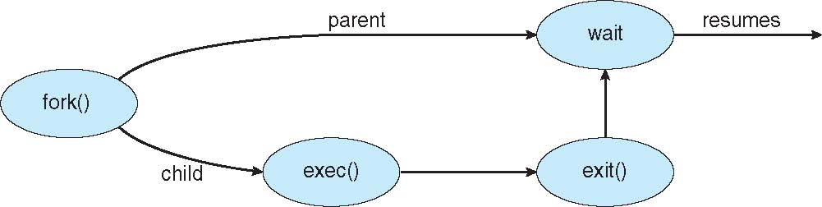
int main() { pid_t pid; pid = fork(); /* fork a child process */ if (pid < 0) /* error occurred */ { printf("Fork failed!\n"); exit(-1); } else if(pid == 0) /* child process */ { execlp("/bin/ls",“ls",NULL); } else /* parent process */ { wait(NULL); /* wating the child process to complete */ printf("The child process complete!\n"); exit(0); } }
3.4 进程操作
Linux fork()

Slide 42
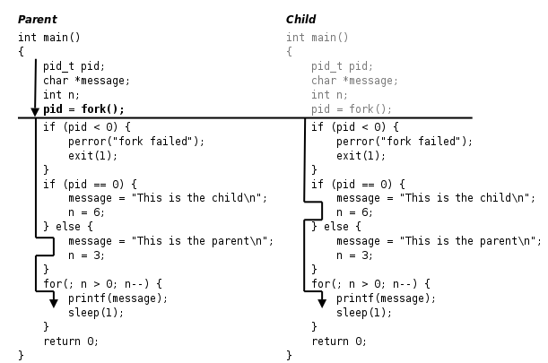
3.4 进程操作
Linux fork()

Slide 43
3.4 进程操作
Linux exec()
用fork创建子进程后执行的是和父进程相同的程序（但有可能执行不同的代码分支），子进程往往要调用一种exec函数以执行另一个程序。
当进程调用一种exec函数时，该进程的用户空间代码和数据完全被新程序替换，从新程序的启动例程开始执行。调用exec并不创建新进程，所以调用exec前后该进程的id并未改变。
为什么这么做？相同的进程，不同的进程

Slide 44
3.5 进程调度
3.5.1 进程队列
为了管理和调度进程，操作系统将具有相同属性或特征的进程保存到队列数据结构中—进程队列
进程队列通常以链表队列形式实现
进程队列的元素是PCB（Linux称Task_struct）
进程队列的分类：
按进程状态：就绪、阻塞、运行、创建、终止
按进程等待的设备：磁盘、键盘
按进程等待的事件：鼠标双击、鼠标右键
按进程等待的信号量、消息队列等

Slide 45
3.5 进程调度
进程控制块
运行态
就绪态
阻塞态
…
进程链表队列结构

Slide 46
3.5 进程调度
进程队列实现示意图
磁盘等待队列
Head
PCB1
PCB6
Tail
Registers
Registers
就绪
队列
Head
PCB4
PCB8
PCB7
Tail
Registers
Registers
Registers

Slide 47
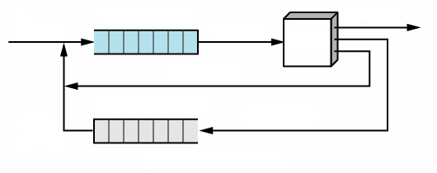
3.5 进程调度
就绪队列
释放
允许进入
分派
CPU
超时（时间片到）
阻塞队列
等待事件
事件发生
单一的阻塞队列

Slide 48
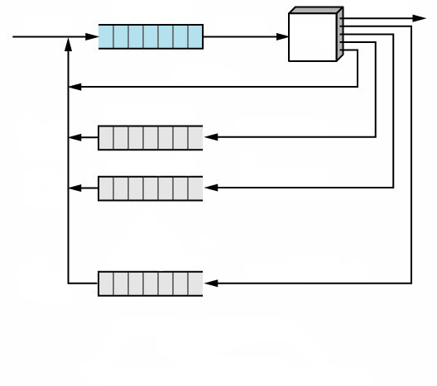
3.5 进程调度
就绪队列
释放
允许进入
分派
CPU
超时（时间片到）
事件1队列
事件1等待
事件1发生
事件2队列
事件2等待
事件2发生
···
事件n队列
事件n等待
事件n发生
多条阻塞队列

Slide 49
3.5 进程调度
3.5.2 调度程序
调度种类：
长期调度程序（作业调度程序）： 从磁盘缓冲池中选择进程；批处理或大规模分布式
中期调度程序： 内外存“交换”进程
短期调度程序（CPU调度程序）： 选择就绪态的进程并为其分配CPU

Slide 50
调度情况1： 因等待某些事件而让出CPU
3.5 进程调度
sum
(等待文件输出)
(等待文件输出)
磁盘等待队列
Head
PCB1
PCB6
Tail
Registers
Registers
物理CPU
PCB4
PCB6
Registers
Registers
就绪
队列
Head
PCB4
PCB8
PCB7
Tail
Registers
Registers
Registers

Slide 51
3.5 进程调度
调度情况2：规定的时间片到了 调度情况3：出现了优先级更高的进程
物理CPU
PCB4
就绪
队列
Head
PCB4
PCB8
PCB7
PCB7
Registers
Tail
Registers
Registers
Registers
Registers

Slide 52
3.5 进程调度
调度情况4：进程的任务完成了，自动终止退出
僵死队列
Head
PCB7
Tail
Registers
物理CPU
PCB4
就绪
队列
Head
PCB4
PCB8
PCB10
PCB7
Registers
Tail
Registers
Registers
Registers
Registers

Slide 53
3.5 进程调度
进程调度：（1）进程队列迁移；
（2）下一个进程选取；
（3）进程切换
想一想! 第（2）步应该有很多种选取策略
FIFO?
FIFO显然是公平的策略
FIFO显然没有考虑进程执行的任务的区别
Priority?
优先级该怎么设定?可能会使某些进程饥饿

Slide 54
3.5 进程调度
3.5.3 上下文切换
当CPU切换到另一个进程时，需要保存当前进程的状态信息并恢复另一个进程的状态信息，进程状态信息保存在PCB中 – 上下文切换
上下文切换时间，CPU时间是浪费的，该指标越小越好
进程切换不仅仅如此，还需保存其他相应的信息，如与内存息息相关的段表、页表等

Slide 55
3.6 进程间通信-IPC
操作系统内并发的进程可以是独立的，也可 以是协作的
独立进程：不能影响其他进程或不能被其他 进程影响
协作进程：影响其他进程或被其他进程影响
进程协作的核心就是共享信息（即进程间通 信），达到分工和协作，以提高完成任务的 效率或方便用户的目的
进程间通信有2中方式： （1）共享内存；（2）消息传递

Slide 56
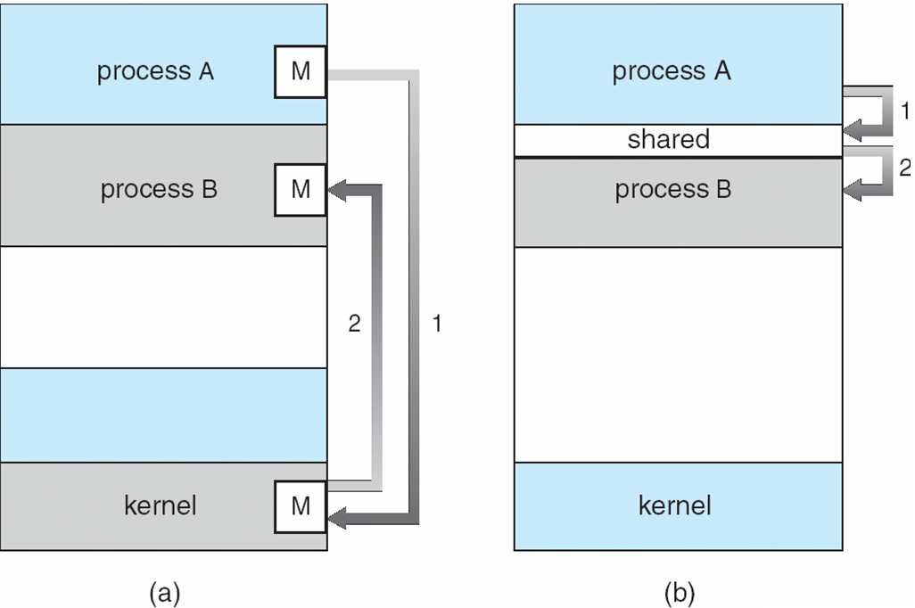
3.6 进程间通信
3.6.1 共享内存
1. ftok（） - 创建共享内存区唯一号
2. shmget（） - 获得共享内存区域
3. shmat（） - 将共享内存区域映射到进程的空间内
4. 进程A、B同样使用这3个系统函数即可
Notes:
Posix 共享内存

Slide 57
3.6 进程间通信
3.6.2 消息传递-直接通信
需要明确给出通信的接收者和发送者。
进程P与Q之间消息传递，通过系统调用：
send (P, message) 发送一个消息给进程P
receive(Q, message) 从进程Q接收一个消息

Slide 58
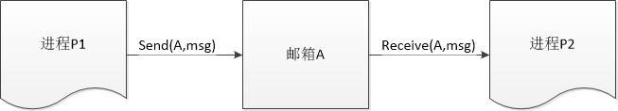
3.6 进程间通信
3.6.2 消息传递-间接通信
进程之间通过邮箱或端口来发送和接收消息：
send (A, message) 发送一个消息到邮箱A
receive(A, message) 从邮箱A接收一个消息

Slide 59
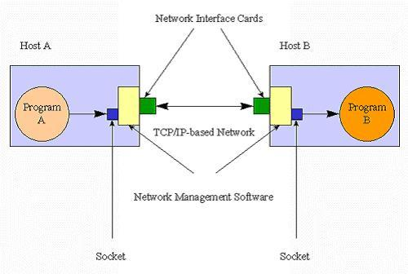
3.6 进程间通信
3.6.3 Linux进程间通信方法
共享内存，消息传递：管道、消息队列、信号量、套接口。
套接口：除了在异地的计算机进程间以外，套接口同样适用于本地同一台计算机内部的进程间通信。

Slide 60
3.6 进程间通信
3.6.2 Linux进程间通信方法
共享内存，消息传递：管道、消息队列、信号量、套接口。
管道：管道是进程间通信中最古老的方式，它包括无名管道和有名管道两种，前者用于父进程和子进程间的通信，后者用于运行于同一台机器上的任意两个进程间的通信。
----需要读写进程对管道进行访问权限和顺序控制。
消息队列：与命名管道类似，管道多以（设备）文件形式组织和使用。但消息队列以单个消息为管理对象。
Linux管道和消息队列。

Slide 61
进程总结
计算机解决问题 ⇒ 执行程序
执行中的程序和静止程序存在很大区别 ⇒ 引出进程
CPU太快 ⇒ 引出并发 ⇒ 进一步深化了进程
进程走走停停 ⇒ 状态转化 ⇒ 现场切换 ⇒ 进程调度
进程相互干扰 ⇒ 进程保护 ⇒ 地址空间 ⇒ 线程
进程相互协作 ⇒ 进程同步锁 ⇒ 进程间消息通信
用户希望操纵进程 ⇒ 进程创建等

Slide 62
小问题
什么是进程？

Slide 63
创建进程
进程是运行的程序！
考虑两件事：进程的可执行程序（文件）格式？如何加载/创建进程？
Notes:
程序+运行；程序的格式要求；加载过程；

Slide 64
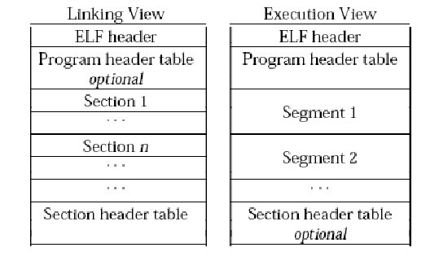
操作系统的可执行文件格式
每种操作系统都规定了可以运行文件格式（可执行文件）；
ELF\COFF\OUT等
一个代码与ELF实例
Notes:
ELF header在文件开始处描述了整个文件的组织，Section提供了目标文件的各项信息（如指令、数据、符号表、重定位信息等），Program header table指出怎样创建进程映像，含有每个program header的入口，section header table包含每一个section的入口，给出名字、大小等信息。
象bmp、exe等文件一样，ELF的文件头包含整个文件的控制结构。它的定义如下：
64

Slide 65
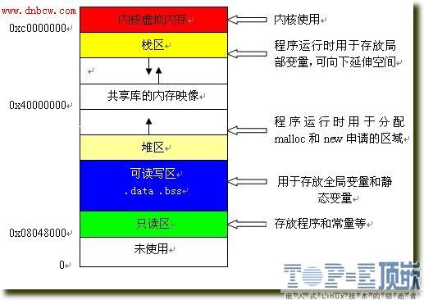
进程的内存空间布局
程序被加载到内存后的布局是什么？
Notes:
65

Slide 66
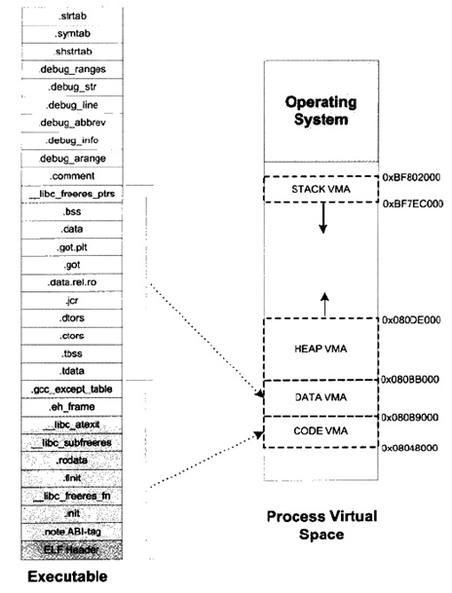
应用程序加载及进程地址空间
所有应用的虚拟地址空间都是一样的？
Notes:
1、栈区（stack）：由编译器自动分配释放 ，存放函数的参数值，局部变量的值等。其操作方式类似于数据结构中的栈。
2、堆区（heap）：由程序员分配释放， 若程序员不释放，程序结束时可能由OS回收 。注意它与数据结构中的堆是两回事，分配方式倒是类似于链表。
3、全局区（静态区）：全局变量和静态变量的存储是放在一块的，初始化的全局变量和静态变量在一块区域， 未初始化的全局变量和未初始化的静态变量在相邻的另一块区域。 程序结束后由系统释放。
4、文字常量区：常量字符串就是放在这里的。 程序结束后由系统释放。
5、程序代码区：存放函数体的二进制代码。
堆栈段：
1. 为函数内部的局部变量提供存储空间。
2. 进行函数调用时，存储“过程活动记录”。
3. 用作暂时存储区。如计算一个很长的算术表达式时，可以将部分计算结果压入堆栈。
数据段（静态存储区）：
包括BSS段的数据段，BSS段存储未初始化的全局变量、静态变量。数据段存储经过初始化的全局和静态变量。
代码段：
又称为文本段。存储可执行文件的指令。
堆：
就像堆栈段能够根据需要自动增长一样，数据段也有一个对象，用于完成这项工作，这就是堆（heap）。堆区域用来动态分配的存储，也就是用 malloc 函数活的的内存。calloc和realloc和malloc类似。前者返回指针的之前把分配好的内存内容都清空为零。后者改变一个指针所指向的内存块的大小，可以扩大和缩小，他经常把内存拷贝到别的地方然后将新地址返回。
66

Slide 67
进程地址0x0804 8000产生？
在linux中实用命令：ld –verbose
GNU ld version 2.19.51.0.14-34.fc12
Supported emulations:
elf_i386
i386linux
elf_x86_64
using internal linker script:
==================================================
/* Script for -z combreloc: combine and sort reloc sections */
OUTPUT_FORMAT("elf32-i386", "elf32-i386",
"elf32-i386")
OUTPUT_ARCH(i386)
ENTRY(_start)
SEARCH_DIR("/usr/i686-redhat-linux/lib"); SEARCH_DIR("/usr/local/lib"); SEARCH_DIR("/lib"); SEARCH_DIR("/usr/lib");
SECTIONS
{
/* Read-only sections, merged into text segment: */
PROVIDE (__executable_start = SEGMENT_START("text-segment", 0x08048000)); . = SEGMENT_START("text-segment",
0x08048000) + SIZEOF_HEADERS;
........
后面略
这个地址是虚拟地址，不是物理地址！！
Notes:
每种编译器都有自己的链接脚本格式，高速编译器各个段的存储布局包括逻辑地址、虚拟地址和物理地址。
67

Slide 68
进程加载与执行（ELF)
用户通过shell执行程序，shell通过exceve进入系统调用。（User-Mode）
sys_execve经过一系列过程，并最终通过ELF文件的处理函数load_elf_binary将用户程序和ELF解释器加载进内存，分配真正的物理地址空间，并将控制权交给解释器。（Kernel-Mode）
ELF解释器进行相关库的加载和重定位，并最终把控制权交给用户程序。由解释器处理用户程序运行过程中符号的动态解析。（User-Mode）
Notes:
如何分配地址空间呢，我们再存储管理一章会深入讲解。
68

Slide 69
进程加载与执行
是不是所有的操作系统都如此？
上述过程需要MMU的支持（虚拟存储）；
在没有虚存的情况，操作系统与应用一般都进行统一编译成一个映像，因此对应用程序没有加载过程。即编译时的虚地址与运行时物理地址要相同。
在虚存管理一章深入学习！！
Notes:
69

Slide 70
多进程并存会相互影响
多个进程同时在存在于内存会出现下面的问题
进程1代码
进程2代码
mov ax, 10100b
mov [100], ax
……
100: 00101
……
解决的办法：限制对地址100的读写
Notes:
如果100是真实的地址，进程1进程2都要对100读写，那么我们就需要保护。

Slide 71
100不是实际的内存地址
进程1代码
映射表
物理内存
mov ax, 10100b
mov [100], ax
……
780
780: 1
(进程1的数据)
……
进程1的映射表将访问限制在进程1范围内
进程1根本访问不到其他进程的内容
会影响到操作系统对内存的管理…

Slide 72
地址空间：保护进程的基本机制
ffff
Stack
Heap
Data
Code
进程1映射表
物理内存
780: 1
(进程1的数据)
……
780
100: 1
mov [100], ax
进程1
0000
ffff
进程2映射表
1260: 0
(进程2的数据)
……
Stack
Heap
Data
Code
1260
100: 0
mov [100], ax
进程2
0000

Slide 73
地址空间和程序执行可以分离吗?
一个地址空间内可以存在多个指令执行序列
mov [100], ax
映射表
进程
mov [100], ax
寄存器映像
寄存器映像
进程代码、进程数据、进程资源
进程切换笨重；进程代价昂贵
那个指令执行序列就是线程

